Slide 1
プログラミングを楽しくまなぼう
レベル１
Notes:
Youtube動画 （１分１７秒）

Slide 2
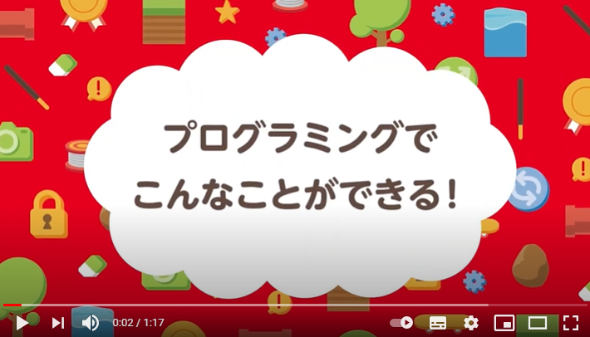
プログラミングでできる事【どうが】
クリックで
スタート
Notes:
動画をみながら、ロボットやドローンなどが動いているのは、順序よく指示をだしているからであることを意識させる。

Slide 3
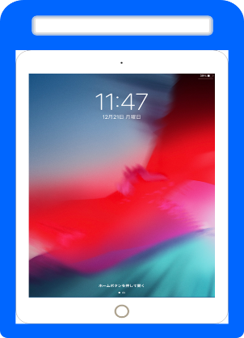
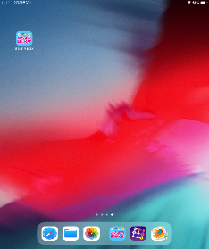
グリコードの道具をじゅんびします
ポッキーカード
×
６まい
グリコード用 がよう紙
iPad
Notes:
動画をみながら、グリコードの使い方の基本を見てみる

Slide 4
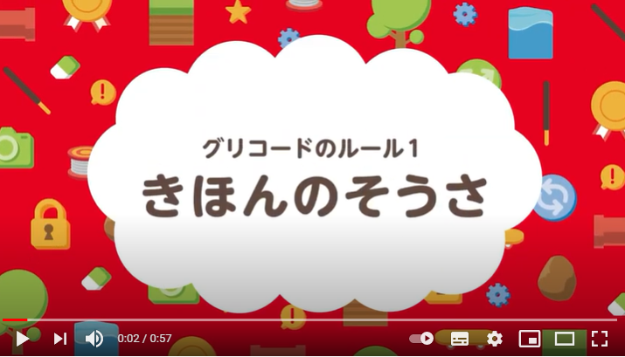
きほんのつかいかた【どうが】
クリックで
スタート
Notes:
動画をみながら、グリコードの使い方の基本を見てみる

Slide 5
アプリをきどうしましょう
じゅぎょう用コースをえらびます

Slide 6
もんだい１－１をタップしてえらびましょう
Notes:
※音がそれぞれ出てうるさい場合は、画面下のせっていからサウンドなしにさせましょう

Slide 7
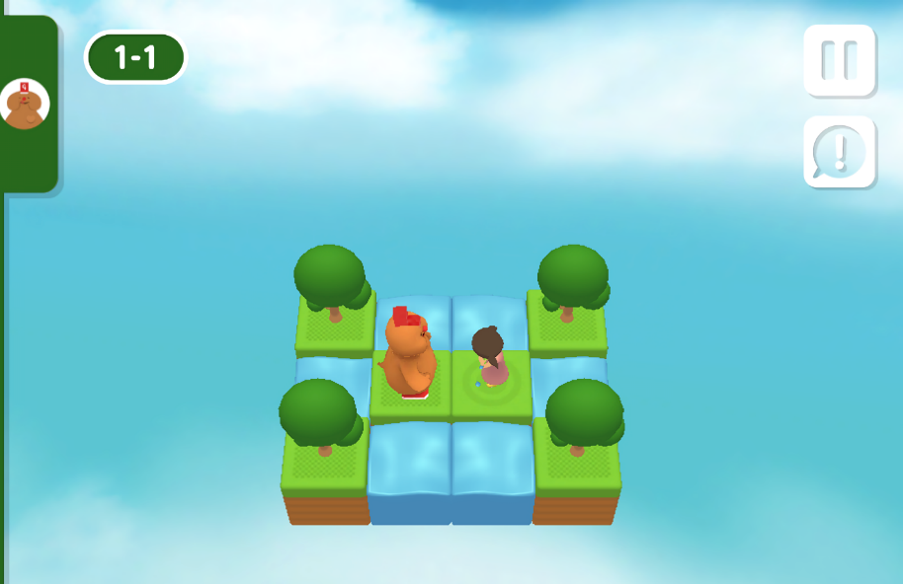
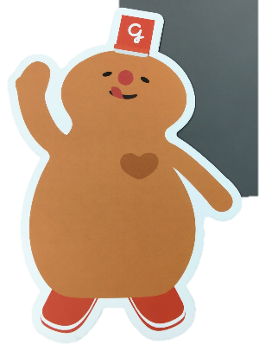
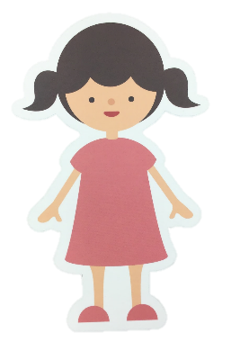
はぐはぐをこどもの所へ行かせよう
はぐはぐ
右に１うごく

Slide 8
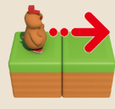
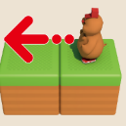
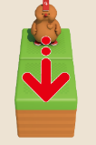
ポッキーカードをおいてみよう
右にうごく
左にうごく
上にうごく
下にうごく

Slide 9
②きいろのせんが
でます
①カメラマークを
おします
③ここをタップで
さつえい

Slide 10
①めいれいを
かくにん
めいれいが
ちがったら
ここをタップしてやりなおし
②じっこうへ
Notes:
「右にうごく」になってなかったら、けしごむマークを押してやりなおしします
※こつは、画用紙全体が入るように撮影するほうが良いです。
暗い場所の場合などは、明るさ調整のバーを左右に動かして調整してみましょう

Slide 11
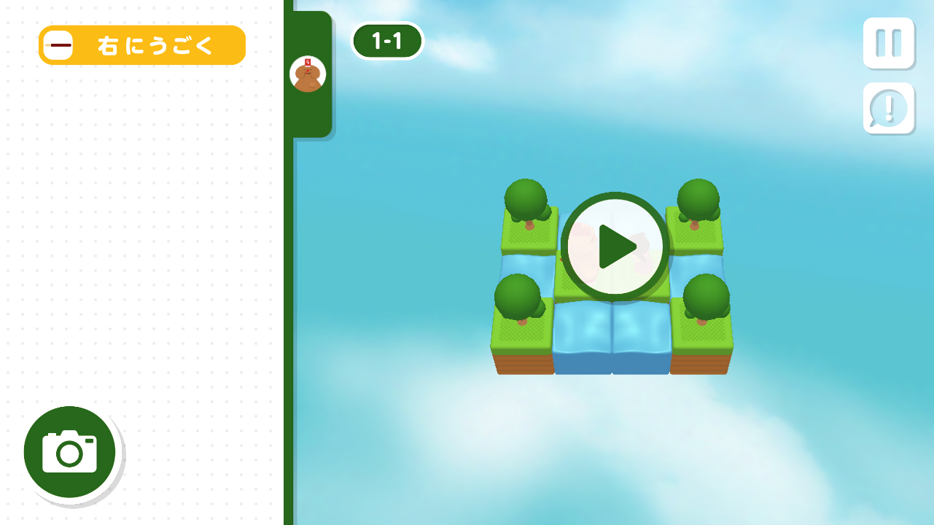
でスタート！

Slide 12
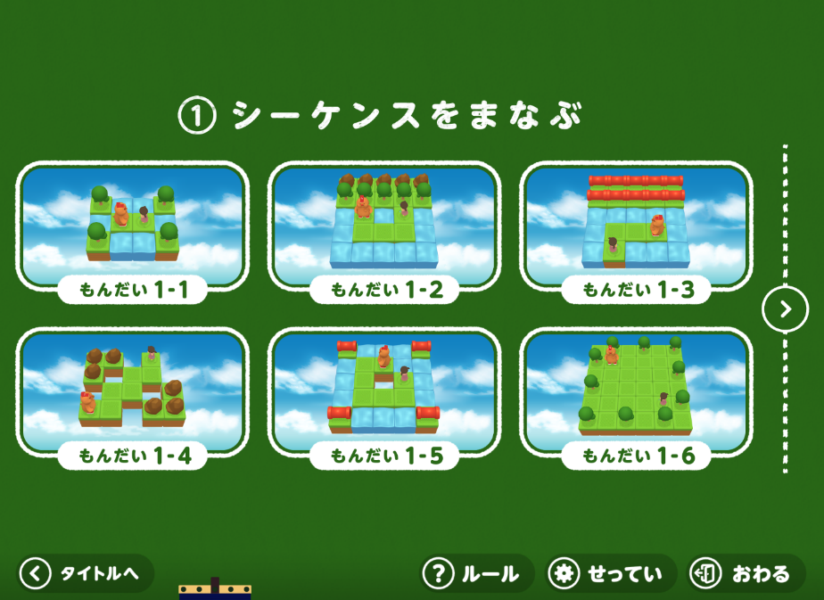
もんだい１-2 から 1-6 までやってみよう

Slide 13
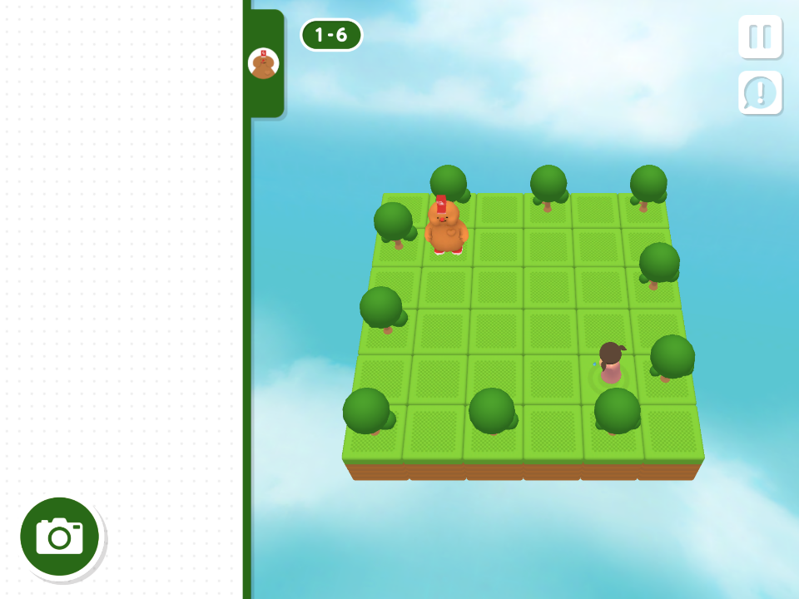
もんだい１-6 は色々な方法でやってみよう
色々なほうほうが
あるよ

Slide 14
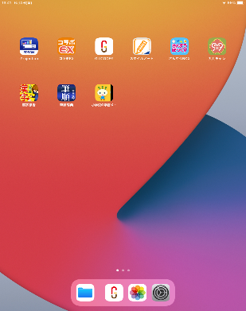
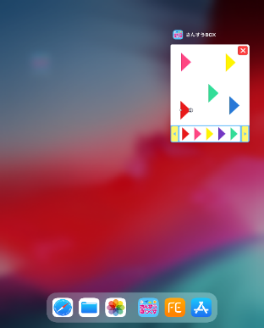
しゅうりょう
ホームボタンで
とじる
ホームボタンを
２かい「とんとん」と
はやくおしましょう
アプリをうえに
スワイプ して
かたづけましょう
Notes:
閉じたあとにアプリ終了させましょう

